Slide 1
Αγωγοί, μονωτές, ημιαγωγοί
Αγωγοί = υλικά που αφήνουν το ρεύμα να περνάει (μικρή αντίσταση)
μέταλλα, η Γη , το ανθρώπινο σώμα, νερό κλπ
Μονωτές = υλικά που δεν αφήνουν το ρεύμα να περνάει (μεγάλη αντίσταση)
πλαστικά, το ξύλο, ο αέρας, γυαλί, πορσελάνη
Ημιαγωγοί = υλικά που αφήνουν το ρεύμα να περνάει
κάτω από ορισμένες συνθήκες (τεράστια σημασία στην
ψηφιακή τεχνολογία)
(πυρίτιο, το γερμάνιο)

Slide 2
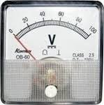
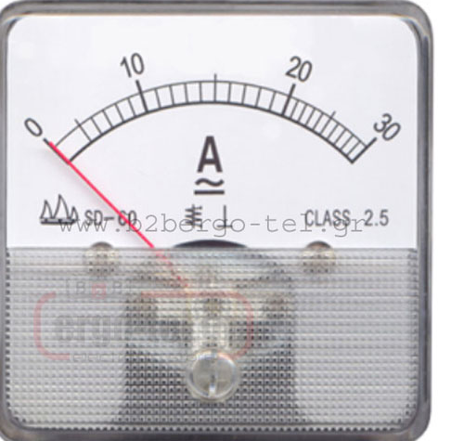
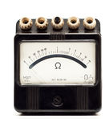
ΒΑΣΙΚΑ ΗΛΕΚΤΡΟΛΟΓΙΚΑ ΜΕΓΕΘΗ
Ένταση του ρεύματος, συμβολίζεται με I και μετρείται σε amper (A)
αμπερόμετρα
Τάση του ρεύματος ή διαφορά δυναμικού συμβολίζεται με V και μετρείται σε Volt (V)
βολτόμετρα
Αντίσταση του ρεύματος, συμβολίζεται με R και μετρείται σε Ωμ (Ω)
ωμόμετρα
βολτόμετρα
αμπερόμετρα
ωμόμετρα

Slide 3
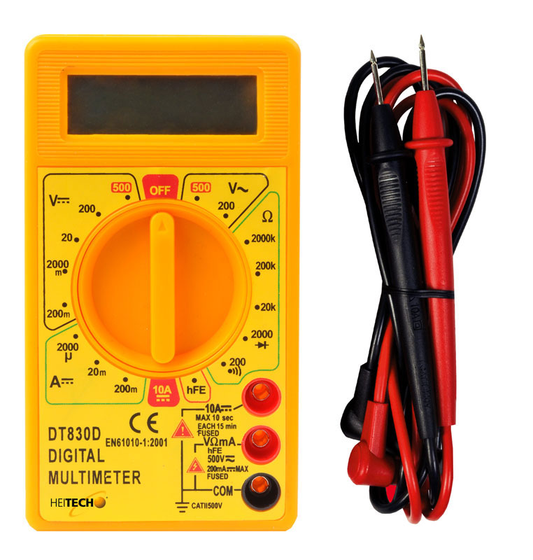
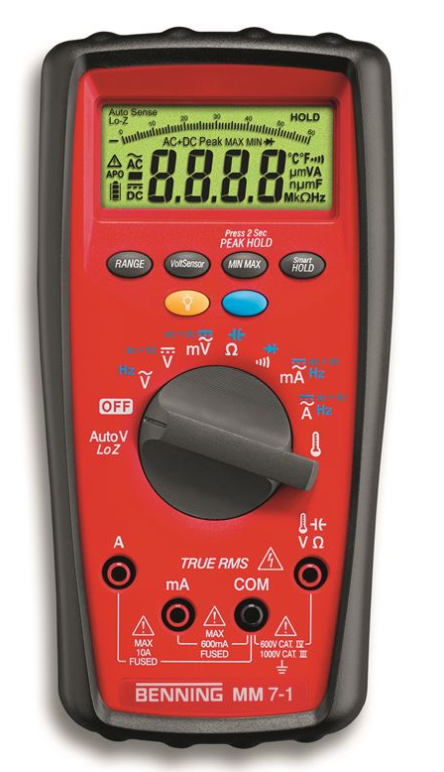
ΠΟΛΥΜΕΤΡΑ

Slide 4
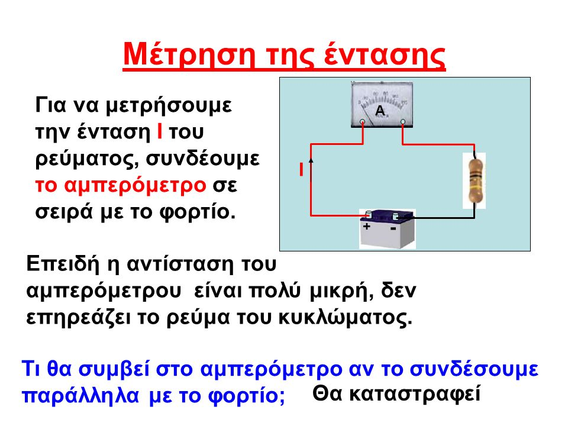
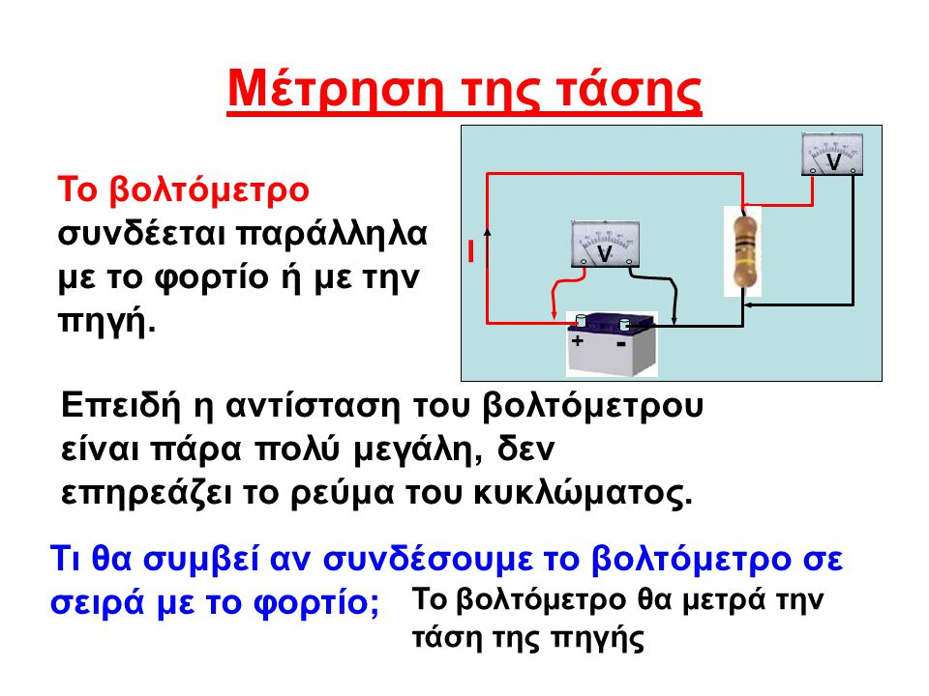
ΜΕΤΡΗΣΗ ΤΑΣΗ και ΕΝΤΑΣΗΣ
Μέτρηση αντίστασης : ΠΡΟΣΟΧΗ μόνο όταν το κύκλωμα είναι εκτός τάσης

